Slide 1
更新於2018/06/26
EQVIEW設備監控
目的:透過EQView輪詢監控並外部控制PLC狀態，並藉由乙太網路通訊與其他設備進行交握(例如:HSMP,Vision,SECS/GEM)，可大幅提高其PLC的彈性，以達到自動化設備整合之目的。後續亦可透過SECS/GEM通訊與上層的MES進行鏈結。
PLC--(1) 機械手臂、(2) CNC機台、其他設備
輪詢監控 :
機台設備狀態: Idle(閒置),Run(運行),Down(停機故障),PM(保養),Offline(離線)
機台設備資訊: 批號/料號/數量、已完成/未完成數量、良品/不良品數量
機台設備監控: I/O監控列表
外部控制 : EQView(PLC)控制(彈性製造、規格換線)
機台設備控制: 手動操作(交握調機使用)、機台致能
程式上載下載: CNC機台 (HSMP可) 、機械手臂(HRSS不可但可土砲)
資訊顯示 :
歷史資料查詢: 歷史警報查詢、 logfile
登入權限: 切換權限(工程師/現場人員)+密碼變更
製造商(HIWIN)
I/O監控列表
機台設備狀態
機台設備資訊
歷史資料查詢
機台設備監控
程式上載下載

Slide 2
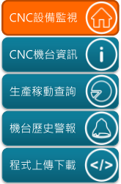
更新於2018/05/03
EQVIEW設備監控
每一站EQVIEW從每一加工站的PLC擷取以下設備狀態~
(1) 機械手臂、(2) CNC機台……至多個設備
PLC 設備 PC 化，讀寫PLC狀態資料，並利用ASCII碼與PLC通訊。後續亦可整合SECS/GEM……等等通訊與上層的MES進行通訊。
機台設備狀態: Busy、Idle、Alarm、Enable~ (機台運轉狀態)
機台設備資訊: 加工工單、數量、流程(where)
歷史資料查詢: 歷史警報查詢、 logfile(history)
機台設備監控: 機台致能⬄彈性製造、規格換線
程式上載下載: (彈性製造功能)
CNC機台 (NC程式上下載)_HSMP已可
機械手臂(尚未有此功能) )_HRSS不可
主控監控列表: I/O監控列表+手動操作(交握調機使用)
登入權限: 切換權限(工程師/現場人員)+密碼變更
製造商(HIWIN)
※ 上位SEC/GEM⬄每一站( EQVIEW > PLC > EQUIPMENT)
I/O監控列表
機台設備狀態
機台設備資訊
歷史資料查詢
機台設備監控
程式上載下載

Slide 3

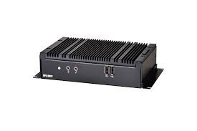
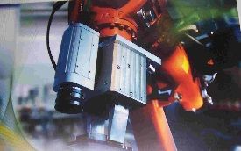
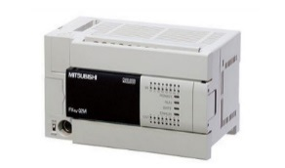
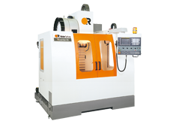
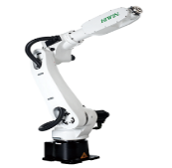
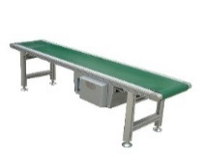
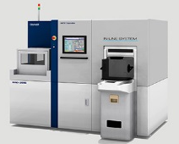
系統架構
更新於2018/05/02
MES
執行層
EAP
牙孔加工站
EQVIEW(設備擷取監控系統)
HSMP(智慧工具機平台)
EtherNet
控制設備層
Vision
PLC
CNC(1~5)
I/O
Robot
Conveyor
Equipment
Equipment
Equipment

Slide 4
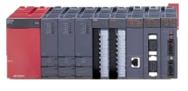
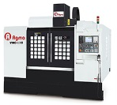
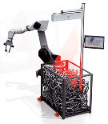

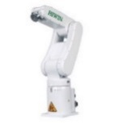
設備通訊方式
EQVIEW
HSMP
PLC
(MC Protocol)
PLC
CNC
(FOCAS2)
CNC
3D
VISIOIN
RBP+逆向
2D
VISIOIN
Camera
Robot
SDK?
Robot

Slide 5
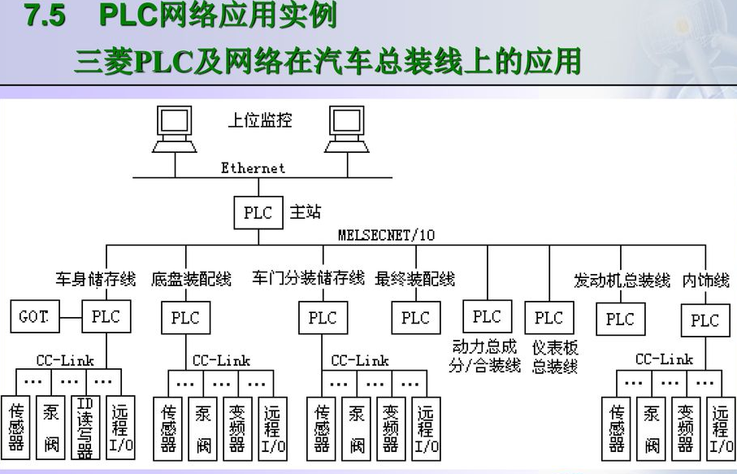
系統架構
更新於2018/05/02
EQVIEW/HSMB

Slide 6
軟體架構
更新於2018/05/02
EQVIEW(設備擷取監控系統)
透過MC Protocol與PLC通訊，輪詢監控PLC狀態
與HSMP通訊交握，進行NC程式上下傳
與VISION通訊交握，判斷工件是否為不良品
監控為主，控制為輔
HSMP(智慧工具機平台)
透過FOCAS2 Library與EQVIEW通訊，進行NC程式上下載
PLC
負責透過I/O、RS232…方式與設備進行交握

Slide 7
EQVIEW架構
更新於2018/05/02
EQVIEW(PC之PLC-BASED)作為監控核心，負責監控PLC設備的狀態(循環檢測及外部控制)。
依具功能可區分為:
(1)通訊模組(連線/斷線/傳送接收封包)
(2)命令執行模組(輪詢監控&外部控制PLC狀態)
(3)資料分析模組(狀態數據存取)
(4)狀態存取模組(UI介面)
(5)與其他設備交握(如HSMP,VISION……)
PC之PLC-BASED，監控為主，控制為輔
通訊模組
命令執行模組
資料分析模組
狀態存取模組
與其他設備
交握

Slide 8
(1)通訊模組(Communication)
更新於2018/05/02
負責EQVIEW與PLC的通訊連接，透過通訊模組將命令封包傳送給PLC，並接收來自於PLC的響應封包於EQVIEW，再交由資料分析模組進行響應封包的解析與判別。
備註:
EQVIEW與PLC的通訊連接
send(寫入命令封包)/recv(讀出響應封包)的編碼
封包格式定義，參照FX3U-ENET-ADP之MC通訊

Slide 9
(2)命令執行模組(Command)
更新於2018/05/02
主要負責將EQVIEW所要執行的命令封包(讀出/寫入)轉換成實際的封包內容傳送給PLC，進而得知PLC設備的狀態(循環檢測及外部控制) 。
備註:
(監控狀態)循環檢測:傳送偵測元件狀態的命令封包(讀出命令封包X,Y,M,S,D,C)
(控制狀態)外部控制:傳送外部控制元件的命令封包 (寫入響應封包Y,M,S,D)
監控狀態過程: 設備>PLC>PC>人
控制狀態過程: 人>PC>PLC>設備

Slide 10
(3)資料分析模組(Response)
更新於2018/05/02
主要負責將EQVIEW所接收PLC的響應封包進行分析與判斷，需先透過命令執行模組下達命令封包(讀出/寫入)，並接收響應封包，依據接收到的封包格式進行解碼。
備註:
讀出響應封包X,Y,M,S,D,C，寫入響應封包Y,M,S,D
接收響應封包並進行解碼動作

Slide 11
(4)狀態存取模組(Status)
更新於2018/05/02
透過資料分析模組，得知暫存器數據再存至對應的位置，並透過狀態存取模組以圖控畫面顯示 。
備註:
讀取元件對應之數據，以UI畫面顯示

Slide 12
更新於2018/05/02
EQVIEW開啟
通訊模組
NO
YES
命令執行模組
命令執行模組
監控狀態(循環檢測)
命令執行模組
控制狀態(外部控制)
EQVIEW關閉
資料分析模組
狀態存取模組
結束
NO
是否結束應用程式
YES

Slide 13
介面

Slide 14
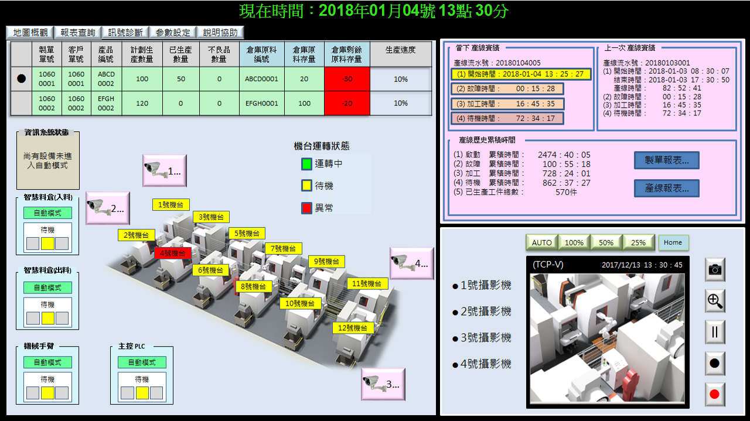

Slide 15
EQVIEW介面
1.操作介面(自動)
2.手動模式
3.製程參數
4.I/O列表
5.ALARM
6.製造商資訊
7.權限切換
-(三)
-(二)
-(二)
-(三)
-(三)
-(一)
權限等級說明
(一) 最高權限-開發者
(二) 調機人員使用
(三) 作業員使用

Slide 16
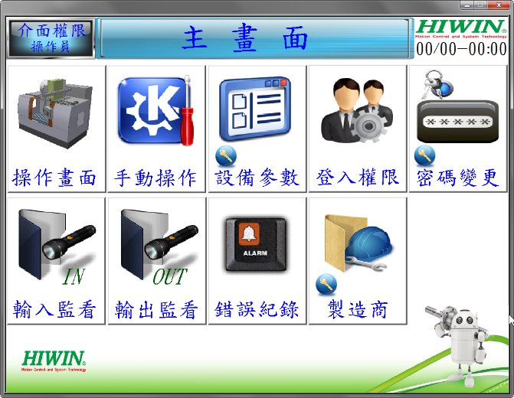
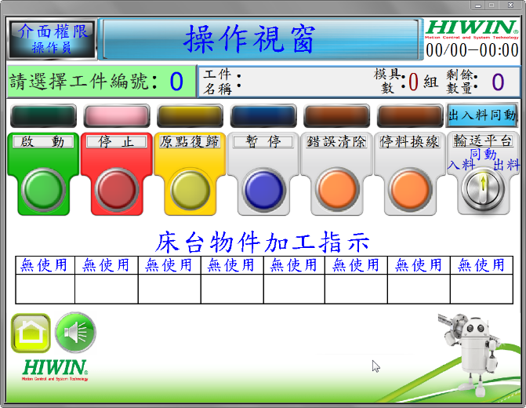
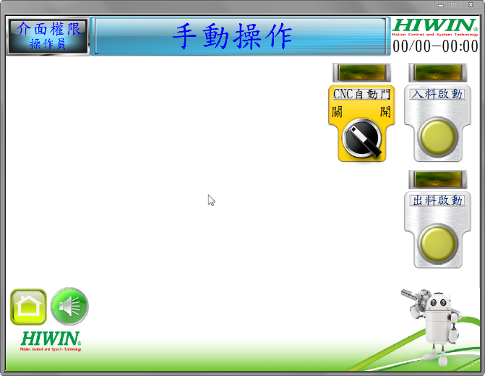
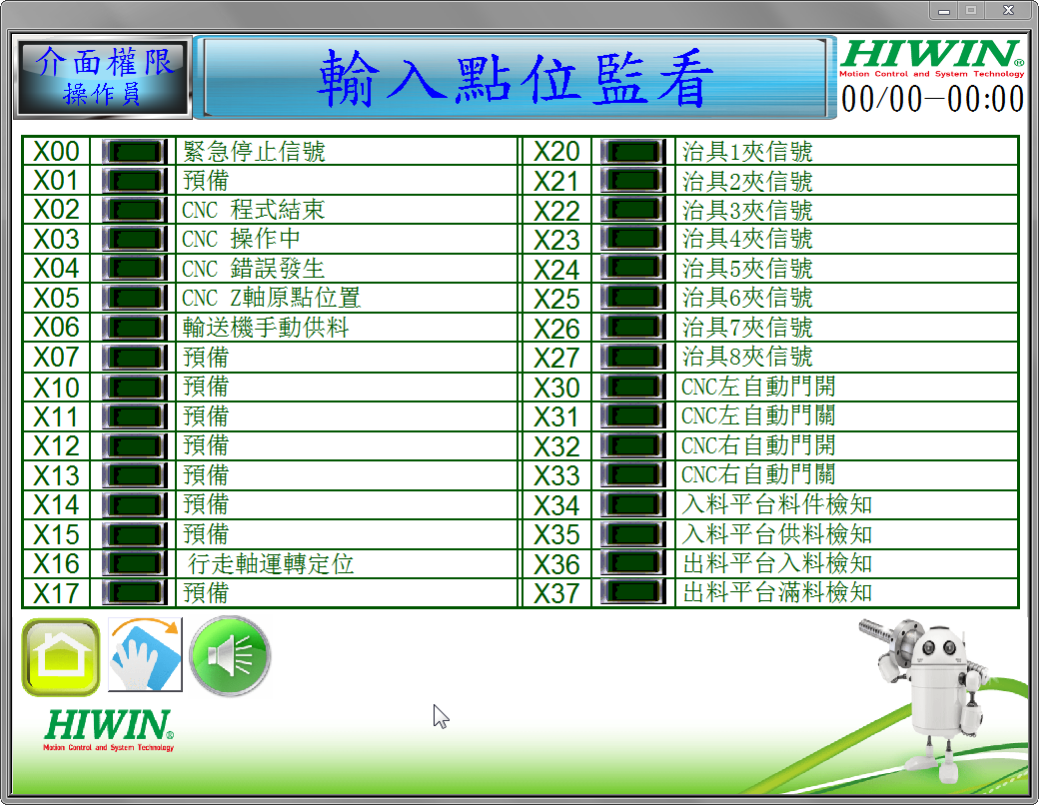
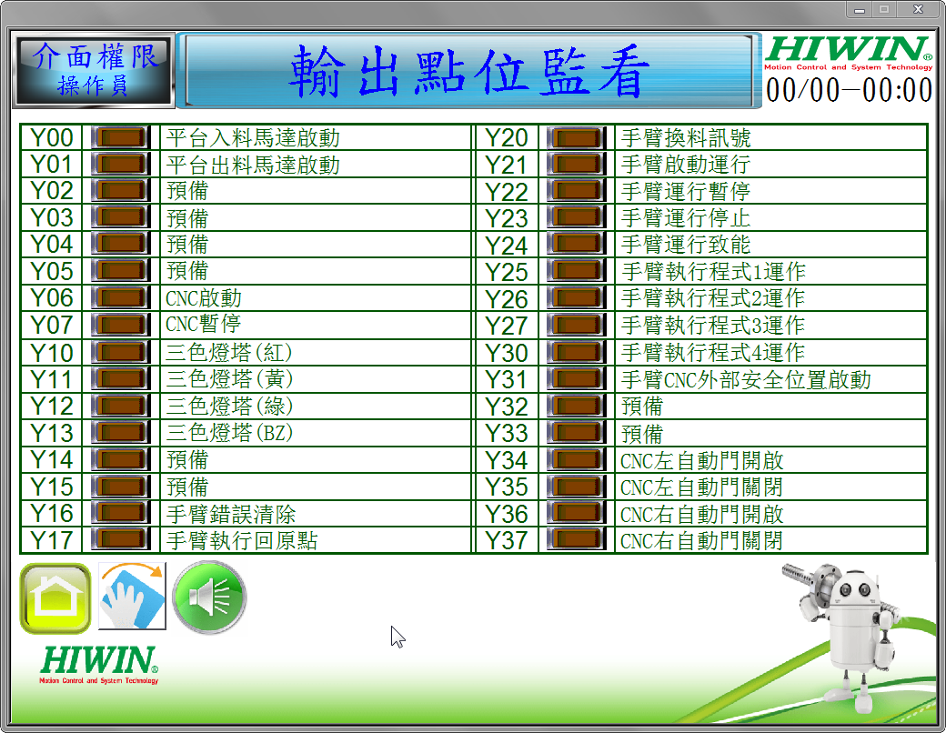
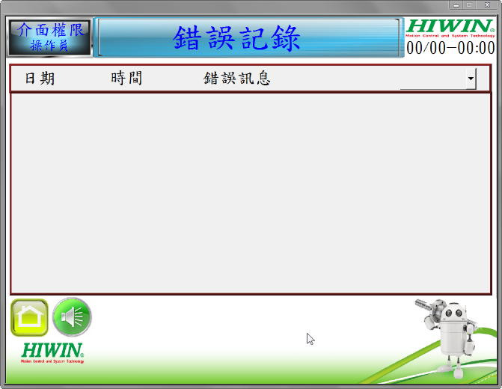
後續開發之介面示意

Slide 17
換線參考

Slide 18
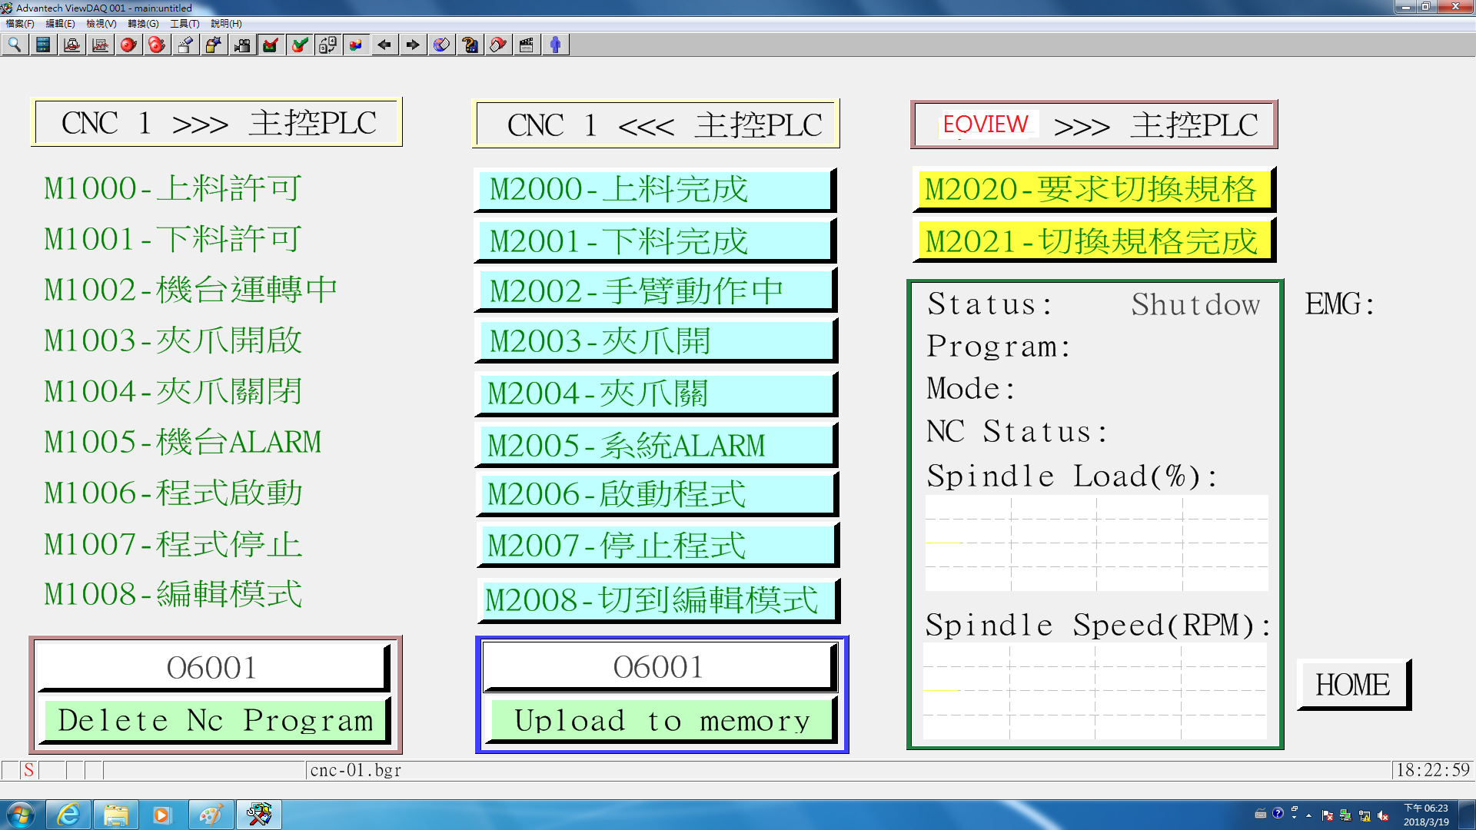
交握架構 EQVIEW*HSMP*PLC
更新於2018/05/02

Slide 19
測試換線流程
WebAccess
告知準備換線
等待允許換線
發送NC Code
發送工程參數
告知開始換線
接收換線狀態
等待換線完成訊號
M0 ON
CNC
(18i)
D0~D10
M2 ON
M1 ON
M20~M28
ON
M3 ON
接收準備換線訊號
告知允許換線
接收參數
接收開始換線訊號
告知換線狀態
告知換線完成
PLC

Slide 20

MES通訊方式-HTTP(TCP/IP)
MES
Web Service
目前狀況?
老闆
員工
該換線了
HTTP request
(輪詢)
MES要定期詢問產線狀態
HTTP request
HTTP response
HTTP response
就照…這樣做
弄好了
Web Service
WebAccess (WA)
MES要定期詢問WA是否要換線，若是則傳送參數給WA
MES要定期詢問產線狀態
業界普遍的作法(研華)

Slide 21
MES通訊方式-HTTP(TCP/IP)
MES
Web Service
老闆
該換線了
員工
HTTP request
HTTP response
就照…這樣做
WA要定時向MES回報產線狀況
腳本
TCL、VBS、JS
WebAccess (WA)
換線時WA會告知MES，MES會將參數回傳給WA
WA要定時向MES回報產線狀況

Slide 22

MES通訊方式-HTTP(TCP/IP)
MES
Web Service
9527
9527
有何吩咐?
老闆
員工
員工說換線
HTTP request
HTTP response
該換線了
就照…這樣做
輔助程式
9527
老闆說…這樣做
讀值
回傳
回應
API
WebAccess (WA)
9527會定期詢問WA是否要換線，若是則會告知MES並取得參數，再參數告知WA
9527會定期詢問產線狀況，並告知MES
場內MRC即為此架構

Slide 23
舊有資料

Slide 24
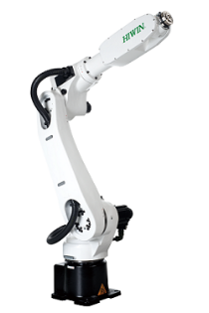
B LINE單站自動化架構
監控輪詢
(1)監控PLC狀態
(2)更換CNC程式訊號
EQVIEW
EtherNet
更換NC程式
(1)床台移動
(2)加工程式
I/O
EtherNet
I/O
I/O
FOCAS

Slide 25




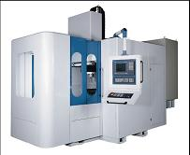
EQView系統架構-應用例(2/2)
一個EQView&一個PLC >>對應一個Equipment SECS/GEM
一個Factory EAP SECS/GEM >> 對多個Equipment SECS/GEM
Factory EAP
SECS/GEM
EtherNet
Equipment
SECS/GEM 1
Equipment
SECS/GEM 2
Equipment
SECS/GEM 3
EtherNet
EQView1
EQView2
EQView3
EtherNet
PLC1
PLC2
PLC3
I/O
可擴充多個
Robot
CNC
Robot
CNC
Robot
CNC

